Slide 1

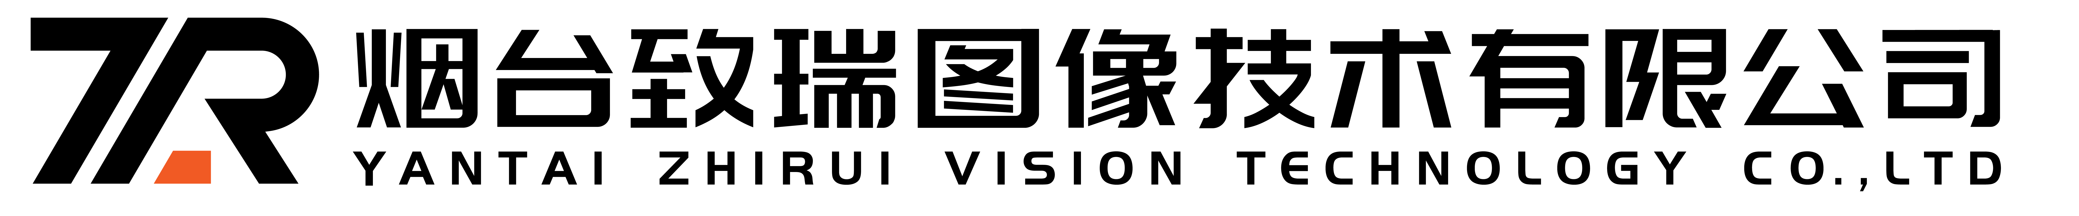
简单
VISION PLAN
专注
周转箱定位视觉方案（3D）
共创
共赢

Slide 2

01
项目描述
02
项目验证
目录
03
配置清单
04
逻辑流程
CONTENTS
05
评估结果&注意事项
06
售后服务

Slide 3

01
项目描述
●产品名称：周转箱
●产品材质：拆垛
●产品颜色：黑
●产品表面状态：无
●来料方式：托
●产品尺寸(mm × mm × mm)：800*800*500
●定位精度要求(视觉)：5
●检测时产品运动速度(m/s)：0
●搜索范围(mm × mm × mm)：2000.0 * 1600.0 * 800.0
●工作节拍(pcs/min)：12
●工作距离(mm)：2250
方案布局图

Slide 4

02
项目验证
参数名称 | 参数值
3D结构光相机型号 | DLS2000R-H
3D结构光相机类型 | 3D结构光相机
中场视野 | 2250×1950
相机精度 | 1.0mm@2m
采集时间 | 2
Z(工作距离) = 2250mm, X视野大小 = 1950mm, Y视野大小 = 2250mm, Z向视野大小 = 1500mm
视野图

Slide 5

02
项目验证
检测流程

Slide 6

03
配置清单
系
统
构
成

Slide 7
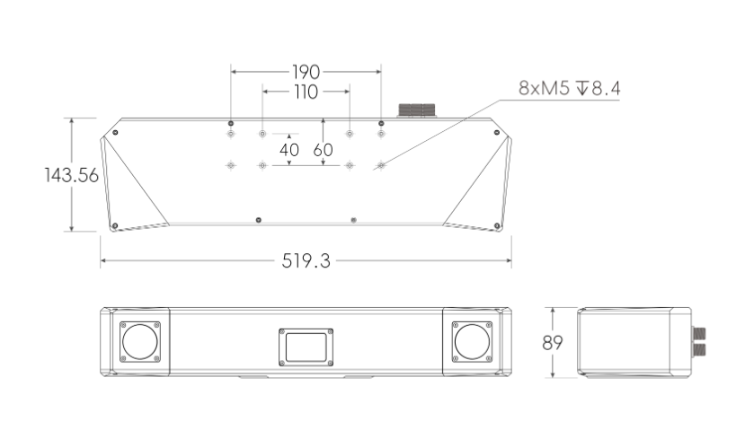
03
配置清单
相机尺寸图

Slide 8
03
配置清单
序号 | 名称 | 型号 | 单位 | 数量 | 厂家
1 | 3D结构光相机 | DLS2000R-H | 台 | 1 | 大华/dahua
2 | 工控机 | - | 台 | 1 | -
3 | 显示器 | - | 台 | 1 | -
4 | 软件 | Mech-Vision-VIZ | 套 | 1 | MechMind

Slide 9
04
逻辑流程
逻辑流程
├── 图像采集
│ ├── 使用“从相机获取图像”步骤采集原始点云和彩色图像
│ └── 设置相机参数以覆盖2000×1600×800mm的搜索范围
├── 预处理
│ ├── 通过“点云预处理”步骤组合进行降采样（采样间隔5mm）和法向量计算
│ ├── 使用“点云变换”步骤将点云转换至机器人坐标系（CameraToRobot）
│ └── 应用“点云聚类”分离多个周转箱点云
├── 周转箱定位与抓取
│ ├── 使用“3D匹配”步骤进行模板匹配
│ │ ├── 选择工件库中导入的周转箱点云模板（800×800×500mm）
│ │ ├── 设置匹配模式为“面匹配”，运行模式为“高精度”
│ │ └── 开启“去除重叠物体位姿”功能（重叠比例阈值30%）
│ ├── 通过“调整位姿V2”工具优化抓取点
│ │ ├── 启用“将位姿沿Z轴移动到点云表面”步骤校正抓取点高度
│ │ └── 使用“3D位姿排序”按抓取优先级排序
│ └── 生成抓取路径
│ ├── 使用“路径规划”步骤创建矩形路径（基于周转箱尺寸）
│ └── 启用“平滑路径”减少机器人运动抖动
├── 结果处理
│ ├── 通过“限制输出的个数”步骤控制最大输出结果为12个（匹配工作节拍）
│ └── 使用“计算平面点云的位姿和尺寸”验证周转箱尺寸符合800×800×500mm
├── 通信处理
│ └── 使用“输出”步骤通过TCP/IP协议发送抓取位姿至机器人
└── 统计处理
└── 通过“计算位姿间距离”步骤记录抓取精度，确保≤5mm

Slide 10
05
评估结果&注意事项
05 评估结果 & 注意事项
现场环境
相机安装
物料一致性
风险点：黑色周转箱在低光环境下可能导致3D结构光相机点云采集对比度不足
解决方案：在相机安装区域补充环形补光灯，确保环境照度≥500lux
风险点：2250mm工作距离下安装支架晃动可能影响定位精度
解决方案：采用刚性三角支架+减震垫安装，定期执行CameraToRobot标定
风险点：周转箱堆叠存在±5mm尺寸公差可能导致模板匹配失败
解决方案：启用软件"去除重叠物体位姿"功能（重叠比例阈值设为30%）

Slide 11

06
售后服务
该设备上线后使用初期，我们会派专人进行全程跟踪；
处理解决可能发生的设备异常；
对现场人员进行培训指导；
设备调试完成后：售后服务一年；
若客户提出设备升级需求，我们会及时为您提供升级新方案。

Slide 12





机器视觉方案提供商
0535-2162897
www.ytzrtx.com
image@ytzrtx.com
山东省烟台市经济技术开发区泰山路86号内1号

